Slide 1
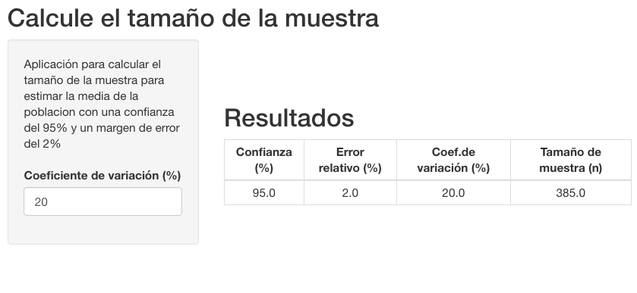
Título de la aplicación
Este resultado cambia cada vez que el usuario cambia el valor del coef. de variación
Barra lateral
Panel principal
Espacio para entrar el coef. de variación

Slide 2
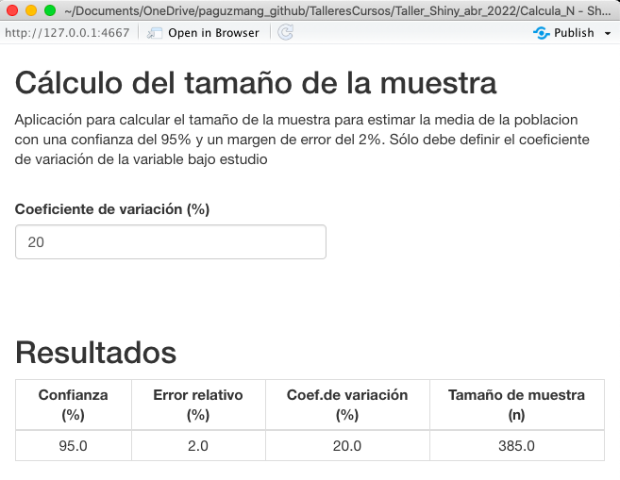
Título de la aplicación
Un widget para que el usuario entre información. En este caso, el coef. de variación.
Este resultado cambia cada vez que el usuario cambia el valor del coef. de variación

Slide 3
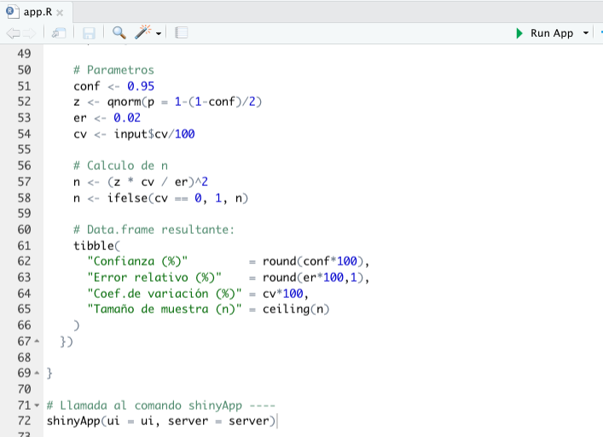
Botón para ejecutar la aplicación

Slide 4



